Slide 1
Projektivní metody

Slide 2
Definování pojmů projekce, apercepce
Percepčně-kognitivní proces
Metody

Slide 3
Projekce = proces, kdy pacient promítá obsahy svých duševních procesů navenek mimo sebe a připisuje je jiným osobám, nebo je spatřuje v lidech, předmětech, rostlinách… (Svoboda et al., 2013, 2022)
Projekce předpokládá externalizaci chování, projekční techniky jsou katalyzátorem
1879 Freud: mechanismus obrany proti úzkosti, který připisuje vlastní snahy, přání, pocity jiným nežádoucím osobám a okolí. ALE i to, že vnímání je ovlivněno vzpomínkami na minulosti
Apercepce = „fáze vnímání, při které si člověk uvědomuje a srovnává rozdíly mezi vnitřními a vnějšími podněty“
Asociace = sdružení představ, vzpomínka, …
Nevědomí/podvědomí – nutno akceptovat?

Slide 4
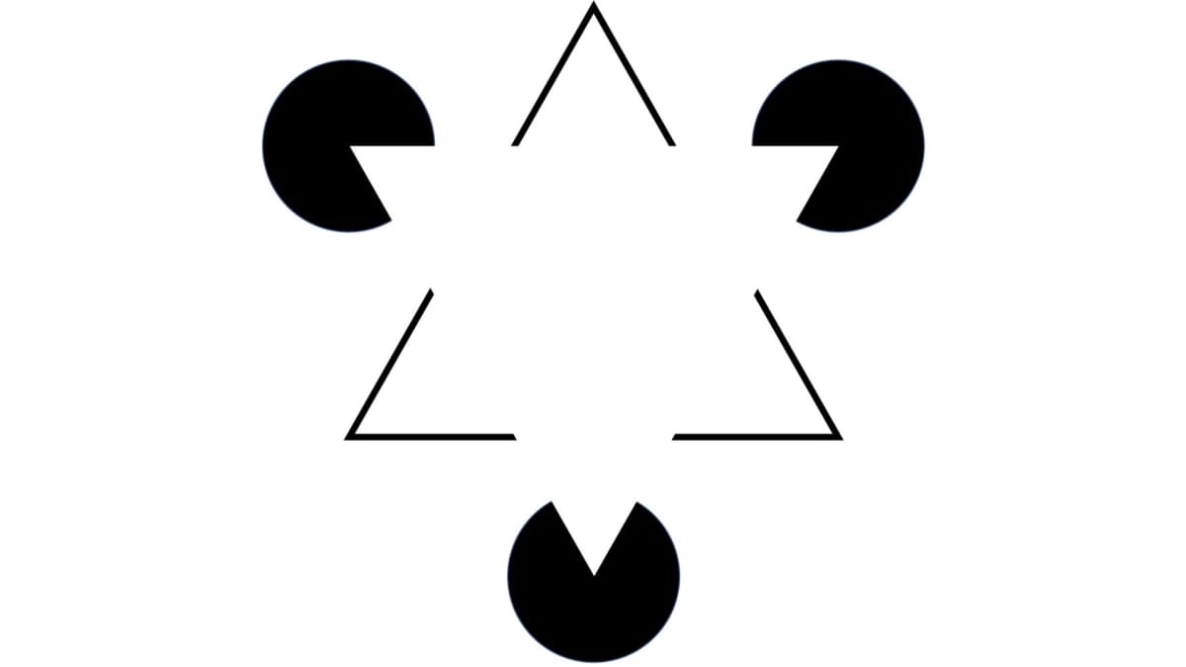
Percepčně-kognitivní proces
Percepce/vnímání – procesy jimiž poznáváme podněty z prostředí, organizujeme je a dodáváme jim smysl
Kognitivní/poznávací – způsob pracování informací
Z obecné psychologie: iluze, pareidolie, gestalitické zákony zrakové percepce př.: zákon pregnance (figura a pozadí)
Notes:
Mysl vnímá obraz jako celek a dává mu smysl. Mysl potlačí detaily, které jsou s významem v rozporu a jsme schopni vnímat i neexistující jevy.
Vnímání vágního obrazu jakožto specifického.
+ zkušenost s vnímaným objektem.

Slide 5
Využití
psdg. Psychopatologických jevů (psychotického procesu, poruch osobnosti, …) skrze charakter a kvalitu percepčně-kognitviního procesu
psdg. Osobnosti (konativní a emocionální aspekty osobnosti)
psdg. V rámci psychoterapeutického procesu (dynamika osobnosti, attachment, vztahy, kvalita vztahů…)

Slide 6
Metody
Grafické:, MDZT (Blochův Vícedimenzionální kresebný test), Kresebné metody (kresba postavy, kresba stromu, rodiny, začarované rodiny, rodina v pohybu)
Verbální: Asociační experiment, Nedokončené věty, ROR (Rorschachova metoda), TAT (Tematicko-apercepční test), AAC (Adolescent-apperception Card), Hand Test
Manipulační (metody volby): FAST (test rodinného systému)

Slide 7
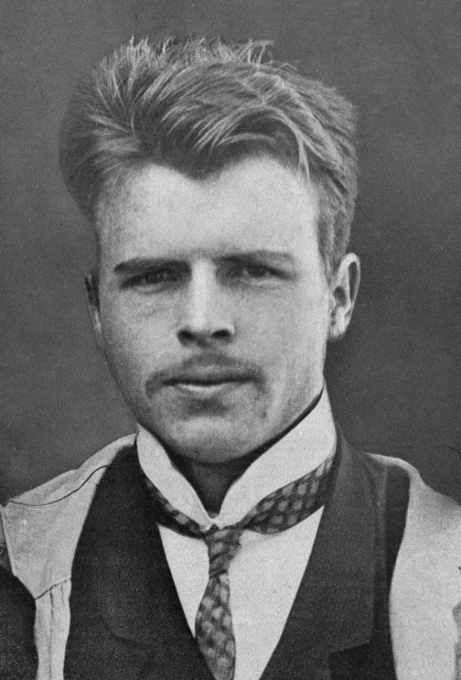
Rorschachova metoda (ROR)
Historie: publikován v r. 1921 Hermannem Rorschachem; John Exner v 50. letech snaha o sloučení přístupů k interpretaci odpovědí (Exnerův komprehenzivní systém; Polák & Obuch, 2011).
Instrukce: „Co to může být?“
Popis testu: 10 tabulí (podnětový materiál), z toho je 5 achomatických (2 červeno-černo-bílé a 3 vícebarevné) a 5 chromatických; asociační fáze + inquiry
Analýza výstupu: (i) kvantitativní skrze skórovací systémy, (ii) kvalitativní
Notes:
Známý test inkoustových skvrn vzvnikl ve švýcarsku, původně primárně jako „kognitivně-percepční test“. Informace o charakteru, struktuře percepčně-kog procesu, hodnocení kvality, zaznamenání poruch tohoto procesu
Rozlišné percepční procesy v návaznosti na posouzení osobnosti a psychopatologie
Byl vytvořen tak, že obtiskl inkoust a následně skvrny dokresloval
V Bernu je muzeum Hermanna Rorschacha
Ve 30. letech při příchodu do USA, David Rappaport popojení s psychoanalýzou a test jako nástoj pro: prozkoumání vnitřní dynamiky, jakým způsobem jedinec řeší konflikty
Beck a Hertzová, na to nahlíží jako test pro zkoumání psychické trendy, vývojové trendy, osobnostní zralost
Rok 47 Maďarsko Ferenc Mérei – psychodynamické interpretace, analýza výkonů, tvorba témat jednotlivých tabulí (agrese II, sexuální tabule, otcovská 4, mateřská 7.)
Lerner „psychoanalytický a psychodynamický přístup“, projektivní metoda;
Dětský vývoj v ROR
Evidence-based přístup (standardizace, administrace. Vyhodnocení…

Slide 8
Tabule

Slide 9
Skórovací systémy
Exnerův komprehensivní systém
Model tvorby odpovědí (i) vizuální vstup a kodování, identifikace částí skvrny; (ii) „co vidím a jak tomu rozumím“, zapojení cenzora a identifikace „objektu“ (iii) proces myšlení, pojmenování = obsah odpovědi, konfrontace se zkušenostmi, emocemi apod.
Signování odpovědí (i) způsob pojetí – lokalizace a vývojová kvalita; (ii) determinanty, (iii) obsah, (iv) zvláštní fenomény
Interpretace
R-PASS (hodnocení obsahu odpovědí: škála agresivity, škála orální závislosti,….)
Historicky: Bohmův systém

Slide 10
Příklad
Notes:
Jaké typy pacientů budou mít s testem problém? Organicita, zrakové handicapy, výrazný stres, nižší intelekt

Slide 11
Tematicko-apercepční test
Historie: 1935 Morganová & Murray
Instrukce: „Ukážu Vám nyní nějaké obrázky a Vy mi o každém z nich zkusíte povyprávět příběh. V příběhu prosím uveďte: Co se na obrázku stalo? Co se stalo před tím? O čem lidé na obrázku přemýšlejí a co cítí? Jak to nakonec dopadlo? Můžete vytvořit jakýkoli příběh, vyprávějte ho od začátku až do konce. Váš příběh si budu zapisovat. (Zde je první obrázek).“
Popis testu: 31 tabulí; běžně při administraci 11 karet; možné karty pro retest; asociační fáze + inquiry
Analýza výstupů: (i) kvalitativní; (ii) interpretační a skórovací systémy
Verze pro adolescenty: AAC (Adolescent Apperception Card)
Odvozeno od TAT, 11 karet, 4 karty odlišné podle pohlaví, tematicky zaměřeno na vývojová témata věkové skupiny 12-19 let;
Administrace dle Svoboda et al, 2013, 2022, možno zadávat od 8 let, od 14/15ti možno používat obrazové podněty pro dospělé.
Notes:
Murray – teorie need-press systém, potřeba vzniká jako reakce na podnět a opět vyvolává motorickou reakci, potřeby jsou motorem lidského jednání.
Needs tendence vnitřní síly organismu, press vnější tlaky/síly
Akcentace výpovědí , v rámci diagnostiky spojován v analýzou sociálního přizpůsobení X ROR poruchy procesu myšlení
Interpretace poruch chování, neuróz, psychoz
Projekce v rámci interpretování situací skrze vlastní zkušenost, i v literární tvorbě vědomě i nevědomě popisujeme emoce a prožívání hrdinů, které je ale naše vlastní. Subjekt mluví za sebe skrze hrdiny.

Slide 12
Skórovací a interpretační systémy
SCORS (Ackerman, 1999)
Obranné mechanismy dle Cramerové (Soukupová & Goldman)
Bellakovo interpretační schéma r. 1950
Steinovo hodnocení
Tomkinsovo hodnocení
Interpretační schema H. Teglasiové
Scorovací systém D. Westena
Scorovací systém Rubena Fineho
Notes:
Obranné mechanismy: popření (opomenutí, negativní optimismus…), projekce (magické mylšení, atribuce myšlenek jiným osobá…), identifikace (nápodoba, zvýšená seberegulace…)
Atribuce: „... Cítí nenávist vůči té ženě, kterou škrtí...“ (18 GF) „... musí ze sebe tu emoci nějak dostat…spíš bych ho tipovala na nějakou agresivní formu vybití...“ (13 MF)
Bellak a dále
Hodnoceno hrdina, prostředí, chování hrdiny, emoční složka, co prožívají hrdinové, jak hrdina reaguje k okolí, co dělá…, řešené téma (vztahy, rodina, práce, sebehodnota…)

Slide 13
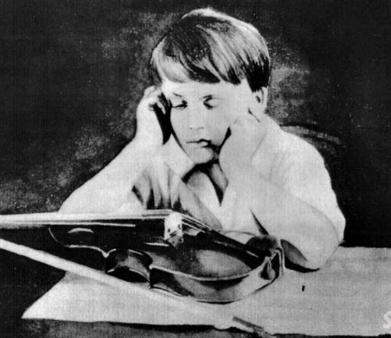
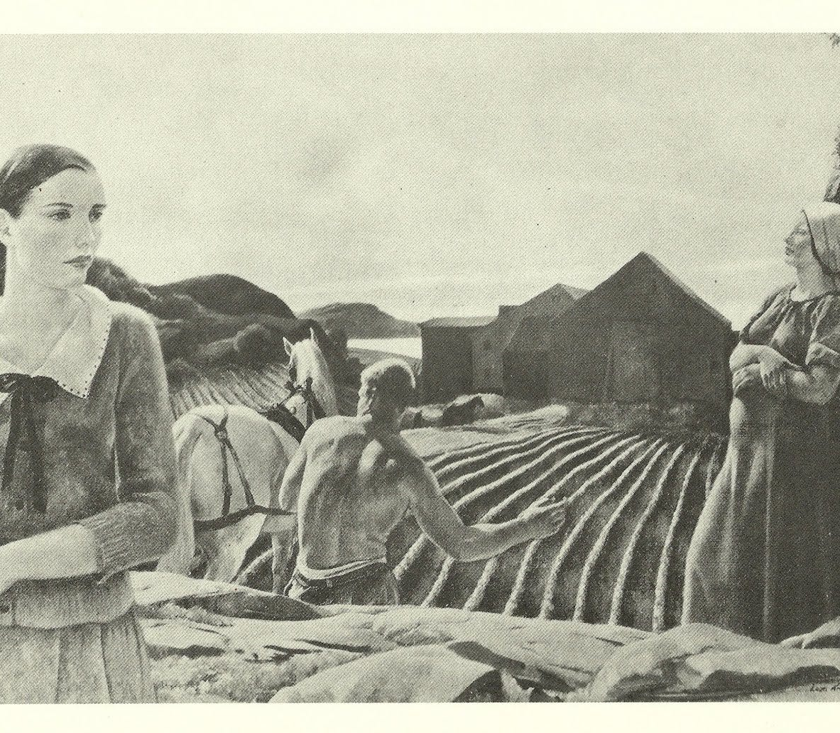
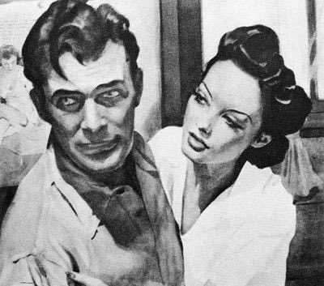
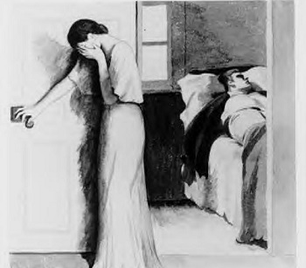

Slide 14
Příklad
Notes:
Jaké typy pacientů budou mít s testem potíž?
Dysfázie, aspergrův syndrom, autismus,

Slide 15
Asociační experiment
Historie: Galton-Wundt-Kraepelin experimenty se slovními asociace; 1911 C. G. Jung
Instrukce: zdůraznění, že klient má říkat první slovo, které jej napadne bez jakékoli autocenzury.
Popis testu: rozsah protokolu 25-50 podnětových slov; originálně Jung experimentoval se 100 slovy. Slovesa i adjektiva. Standardizované seznamy, které mohou být doplněny; poměr neutrálních:kritických slov 5:1; následuje reprodukční pokus, kdy proband sděluje, jak odpovídal napoprvé
Hodnocení: (i) latence, (ii) kvalita reakcí, (iii) poruchy v reprodukci
Notes:
Posykuje vzorce řečového chování spolu s možností registrace zážitové stránky verbálních projevů; zachycuje dynamiku a pohotovost řečové produkce
Metoda experimentálně-výzkumné, ale i psychodiagnostická metoda
Jung experimentoval se 100 podnětovými slovy, z toho vždy vybíral
Střídání neutrálních slov se slovy kritickými (slova jež je předpokládáno, že vyvolají emoční reakci; Jung vycházel z toho, že slova jako „pýcha“, „hřešit“, „zlý“ „pěkný“ vztahují na sebe
Hodnocení do 30s. Měření času.

Slide 16
Hand test
Historie: E.E. Wagner 1961
Instrukce: „Co asi může dělat tato ruka?“
Popis testu: 10 karet na 9 je nakreslená ruka, poslední je prázdná tabulka, na kterou si má proband představit jakoukoli ruku/gesto
Hodnocení: (i) kategorie zjevné manifestní agrese (agrese - ruka dominující, nařízení - ruka řídí, provází…), (ii) tendence k sociální participaci (strach, náklonnost, komunikace…)
Notes:
Originálně myšlen jako „multidimenzionální klinický osobnostní test“, v praxi je vnímán jako metoda sloužící k diagnostice a predikci agresivního chování
Využití od 6 let výše

Slide 18
MDZT
Historie: r. 1967 Bloch, Meier, Schmid
Instrukce: Proband je vyzván, aby v 1 minutě nakreslil, co jej napadne. Po 1 minutě je vyzván, aby nakreslil další. Celkově 30 s tím, že dopředu neví, kolik obrázků bude kreslit.
Popis testu: 7 různobarevných fixů + blok A6; asociační fáze/kresba + inquiry
Hodnocení: hodnocení konkrétních objektů X abstrakcí, „ukotvení“ objektu, obsah kresby
Notes:
Kresebný test spojený se sociálním experimentem
Zachycuje aktuální psychický stav, emotivitu, interpersonální vztahy, percepčně-kognitivní funkce, kontakt s realitou

Slide 19
Příklad

Slide 20
Kresebné metody
Kresba postavy (Draw a Person test; Figure Drawing test)
Hodnocení postavy (části těla, proporce, velikost, oděv, gender, …)
Inquiry (popis postavy, o koho jde, jak je starý…)
Kresba stromu (Baum test)
Kresba začarované rodiny
Dítě kreslí rodinu jako zvířata; inquiry
Notes:
Strom předpoklad, že kresba ovocného stromu může vypovídat o emocionální zralosti dětí i dospělých a o poruchách v emocionální i sociální oblasti.

Slide 21
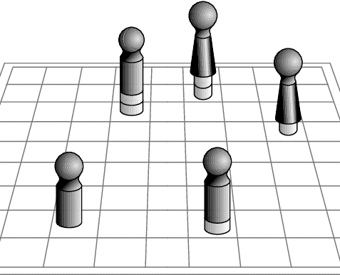
Test rodinného systému (FAST)
Historie: Thomas M. Gehring, 1993
Administrace: individuálně i v rámci rodinného setkání
Figurky pro jednotlivé členy rodiny, umístění figurek na podložku
Hodnocení: koheze rodinných vztahů, hierarchie, flexibilita
Notes:
Figurální metoda rodinné diagnostiky

Slide 22
Zdroje
Ženatý, J., & Máthé, R. (2009). Projektivní významy Rorschachových tabulí. Nové Zámky, Praha: Psychoprof a ČSRaP.
Polák, A., & Obuch, I. (2011). Komprehensivní systém J. E. Exnera, Jr. Standardizovaný přístup k vyhodnocování. Rorschachovy metody. Praha: Hogrefe, Testcentrum.
Čermák, I., & Fikarová, T. (Eds.) (2012). Tematicko-apercepční test: interpretační perspektivy. Nové Zámky: Psychoprof, s.r.o.
Říčan, P., & Ženatý, J. (1988). K teorii a praxi projektivních technik. Bratislava: Psychodiagnostické a didaktické testy
Lečbych, M. (2013). Rorschachova metoda. Integrativní přístup k interpretaci. Praha: Grada.
Soukupová & Goldman (2008). Zjišťování obranných mechanismů pomocí TAT. https://cmpsy.cz/files/pd/2008/pdf/soukupova-goldmann.pdf

Slide 23
Brelet-Foulard, F., & Chabert,C. (2019). Manuál TAT. Psychoanalytický přístup. Praha: Hogrefe-Testcentrum.
Rossel, F., Husain, O., & Revaz, O. (2019). Zvláštní fenomény v Rorschachově metodě. Psychodynamická analýza diskurzu. Praha: Hogrefe-Testcentrum
Svoboda, M., Humpolíček, P., & Šnorek, V., (2022). Psychodiagnostika dospělých. Portál.

